Slide 1
TAYLOR SWIFT JAKO STROJ NA PENÍZE?
VICTORIE ZÖRKLEROVÁ, MAXIMILIAN SOLLOCH,
JAN NĚMEC

Slide 2
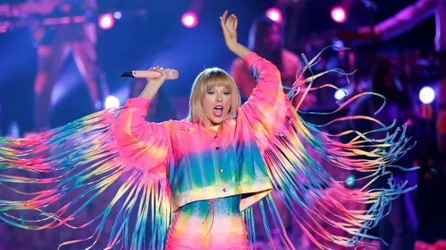
EKONOMICKÝ VLIV TURNÉ TAYLOR SWIFT
Ekonomové z ekonomického institutu Mastercard provedli výzkum, který ukázal významný dopad na americkou ekonomiku
Dali mu jméno – The Swift Lift
Zjistili, že restaurace díky turné vydělaly o 100 mil. dolarů více
V okruhu 4km došlo během jejích vystoupení v restauracích k nárůstů útrat v průměru o 68% denně
Nejširší skok zaznamenala kalifornská Santa Clara – tržby restauracích se zvýšili o 172%

Slide 3
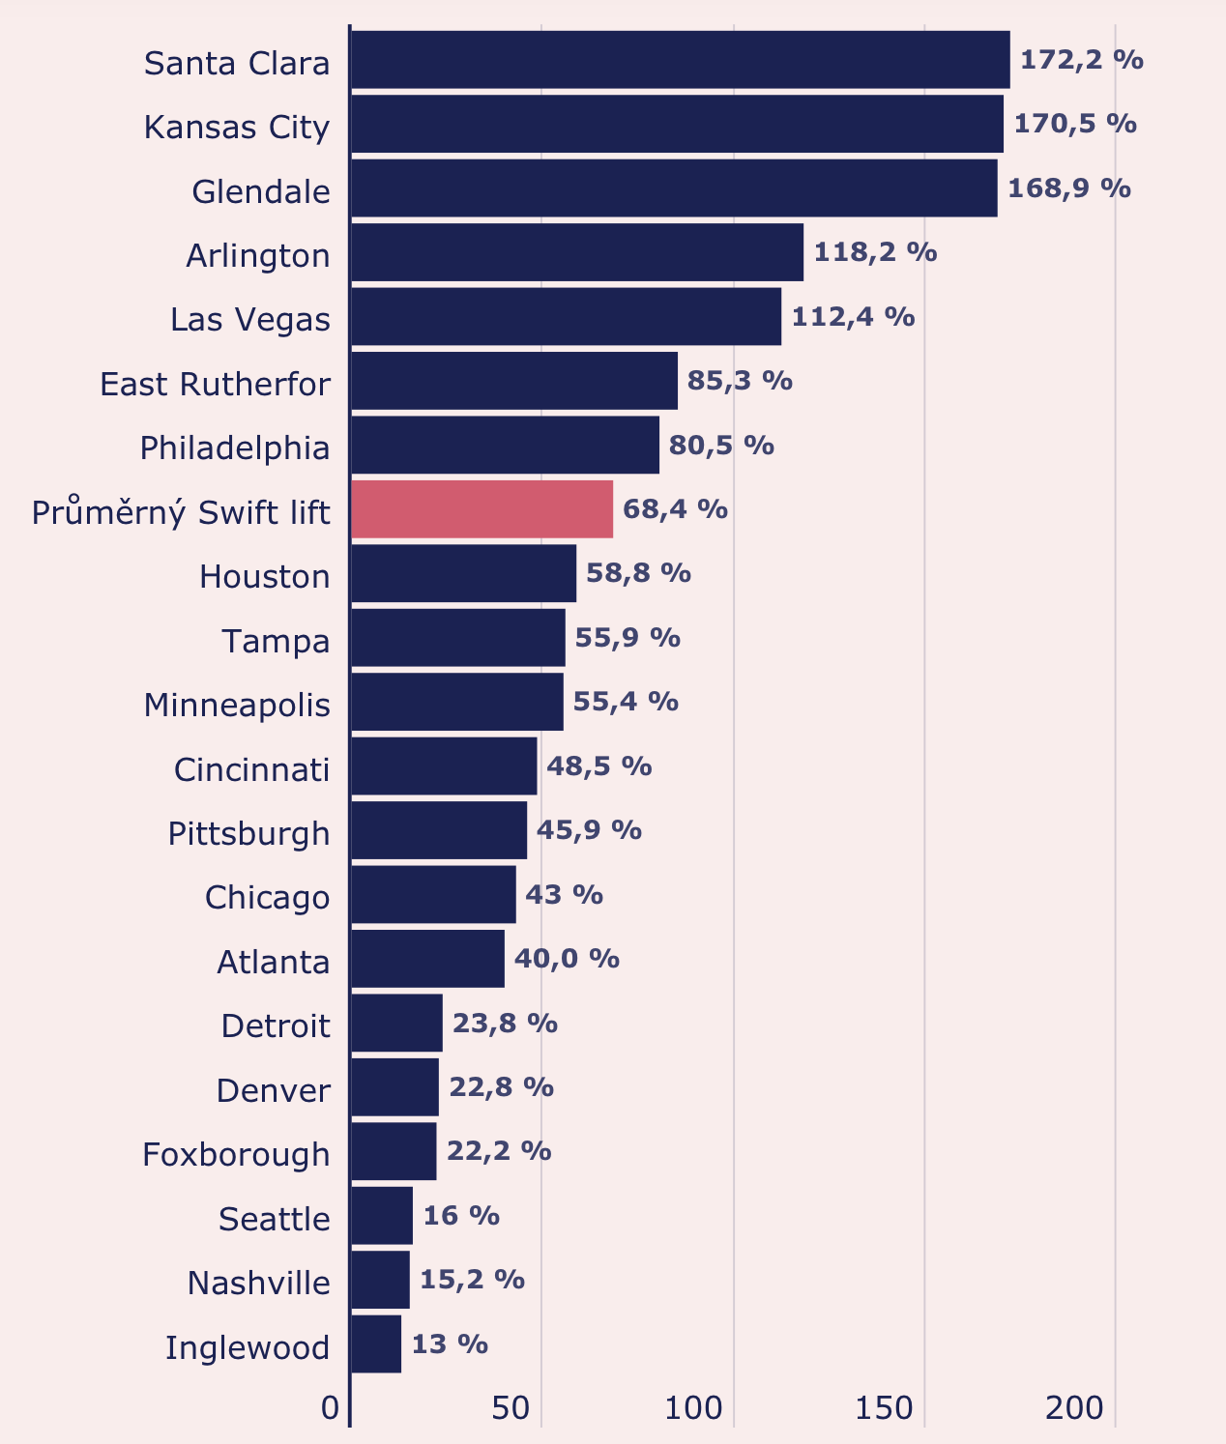
RESTAURACE

Slide 4
EKONOMICKÝ VLIV TURNÉ TAYLOR SWIFT
Deník The Washington Post spočítal, že každý návštěvník koncertu v průměru utratí cca 1279 dolarů
369 dolarů za vstupenky
3884 dolarů za dopravu
234 dolarů za oblečení
159 dolarů za suvenýry
106 dolarů za jídlo
Dohromady podle deníku turné Taylor Swift nalije do ekonomiky USA $5,7 miliardy

Slide 5
SWIFT LIFT MÍŘÍ DO EVROPY
Podobný efekt by podle Mastercardu mohly zažít i Evropa a Asie
Ekonomové předpokládají, že turné do měst přiláká nové turisty
„Na míru účasti turistů může mít vliv i směnný kurz. Silný dolar by mohl Američanům umožnit cenově dostupnější cestu do zahraničí. Vliv ale bude mít i očekávané počasí v hostitelském městě a i den v týdnu, kdy se koncert koná,“ přemýšlí ekonomové ve výzkumu
Česku se efekt pravděpodobně vyhne, do Prahy zpěvačka namířeno nemá

Slide 6
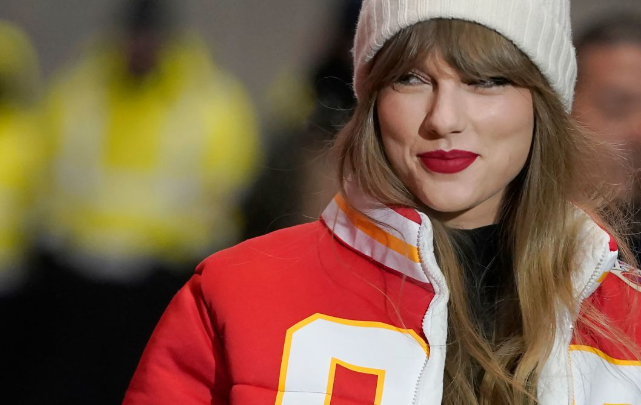
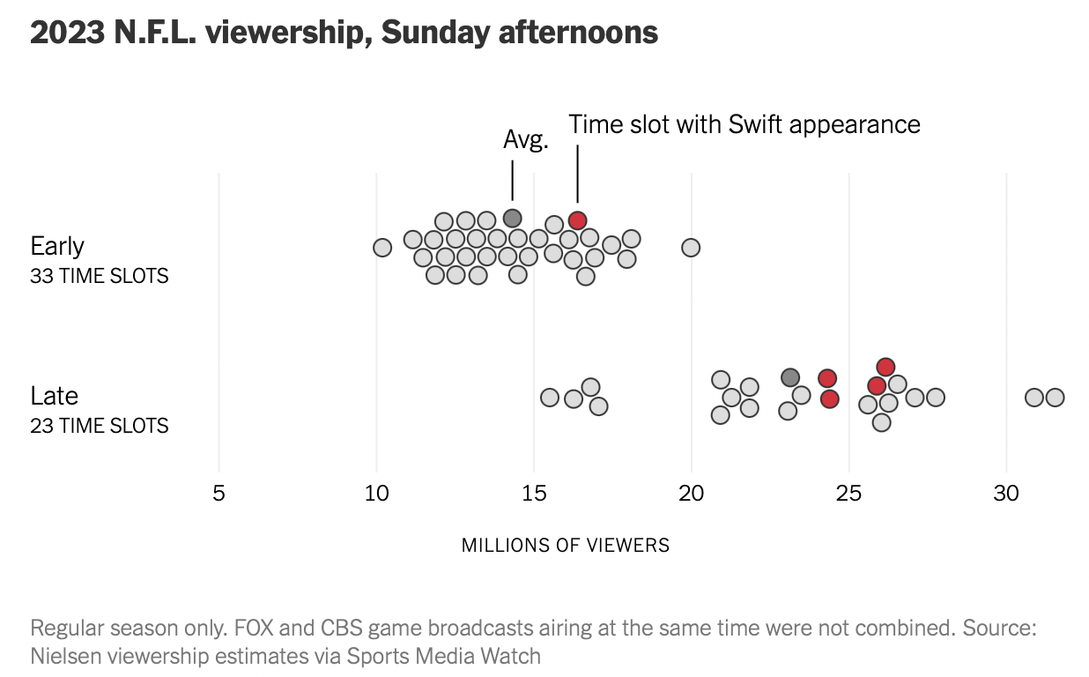
Taylor Swift v NFL
Svou účastí zvedá průměrné počty diváků
Poprvé se objevila ve vysílání NFL 24. září 2023
Prodeje dresů Travise Kelce se díky ní zvedly o 400 %
Během posledního půl roku vykázalo NFL a Kansas City Chiefs nárůst příjmů díky ní o více než $330 milionů

Slide 7
VLIVY TAYLOR SWIFT
VOLBY
Taylor Swift je o hrozbou i pro Donalda Trumpa
Tým Trumpa pracuje s možností, že Joea Bidena zpěvačka podpoří a je připraven ji vyhlásit „svatou válku“
ŽIVOTNÍ PROSTŘEDÍ
Taylor Swift získala první místo v žebříčku celebrit s největší uhlíkovou stopou – díky aktuálně probíhajícímu turné

Slide 8
ZDROJE:
https://www.hrot24.cz/clanek/prilis-vysoka-uhlikova-stopa-a-stalking-taylor-swift-radeji-prodala-svuj-soukromy-tryskac
https://www.denik.cz/ze_sveta/taylor-swiftova-americke-prezidentske-volby.html
https://www.seznamzpravy.cz/clanek/ekonomika-finance-kam-prijede-tecou-penize-ted-se-taylor-swift-chysta-do-evropy-245384?fbclid=IwAR2MpSzm3TuK5LQZEbyxjSVHxAS5qzDz5Z_vzkeLdG2wzOKOmUJwCQjC2wY

